Slide 1

態度對了，成交發條啟動
18615
不必還
演講者: 吳碧桓
公司名稱: 住商不動產-頭份中央加盟店
聯絡方式: 0972-831-613

Slide 2
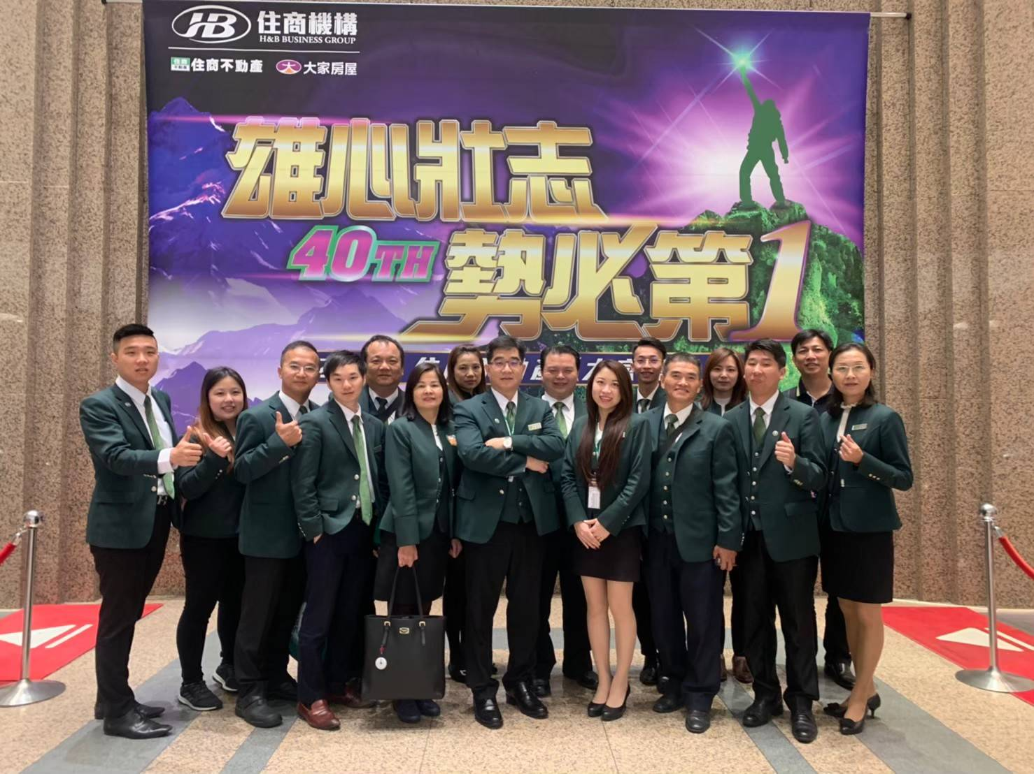



住商不動產-頭份中央加盟店

Slide 3
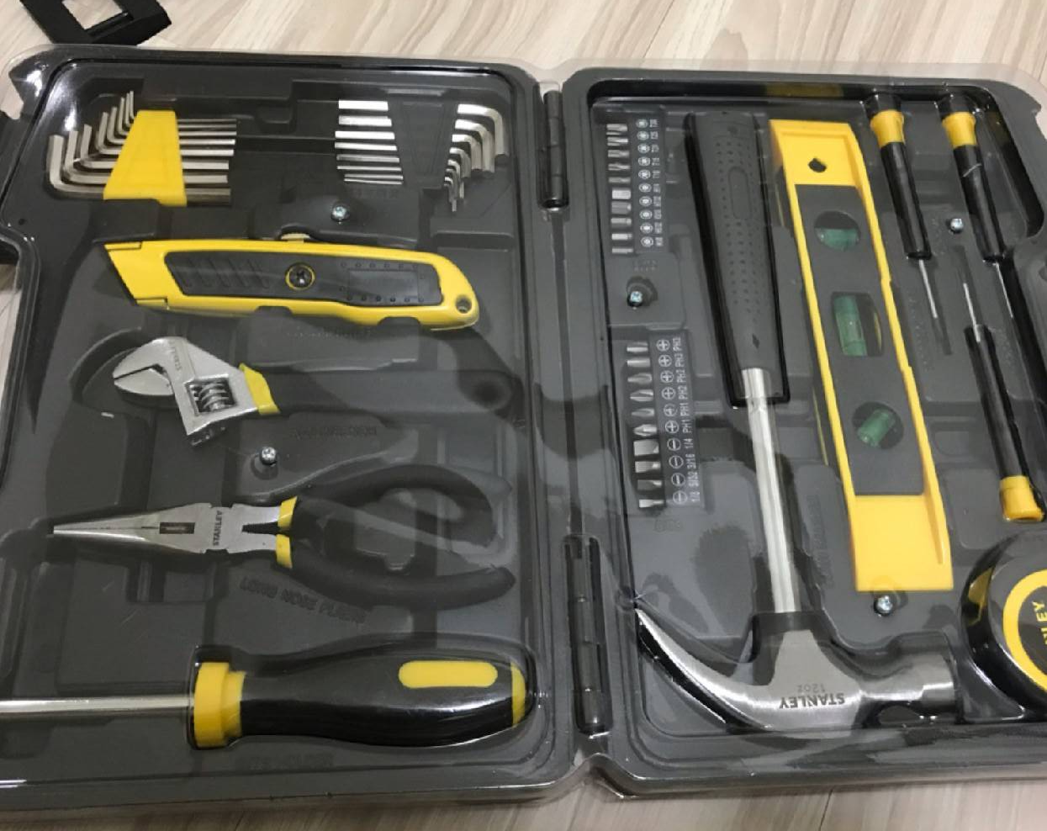

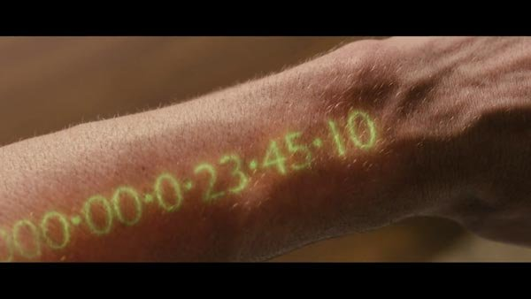


1.從心出發【堅持、突破、莫忘初衷】
＊找回自己的初心
人生的起點所許下的夢想，是一生渴望抵達的目標
＊目視化管理
＊經驗的累積→專業度提升→案件圓滿

Slide 4
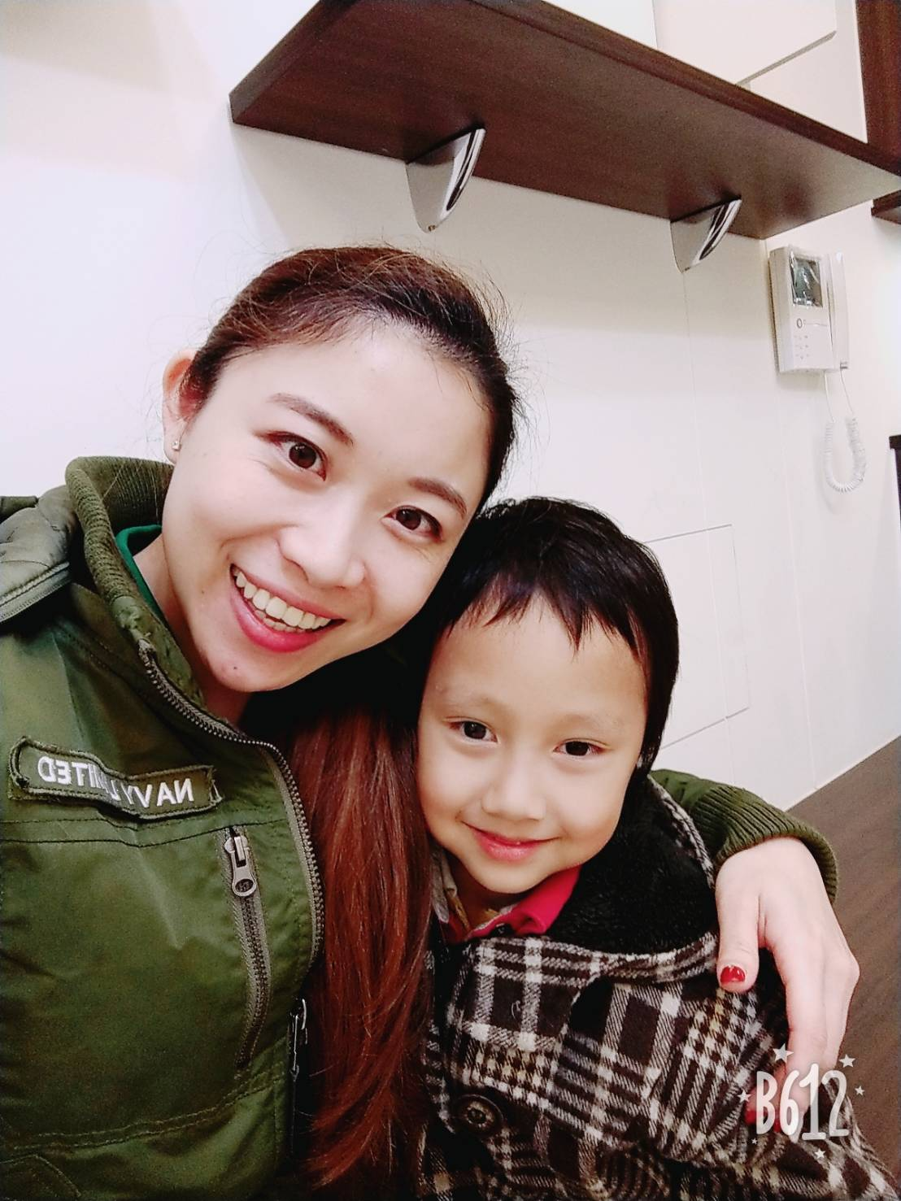
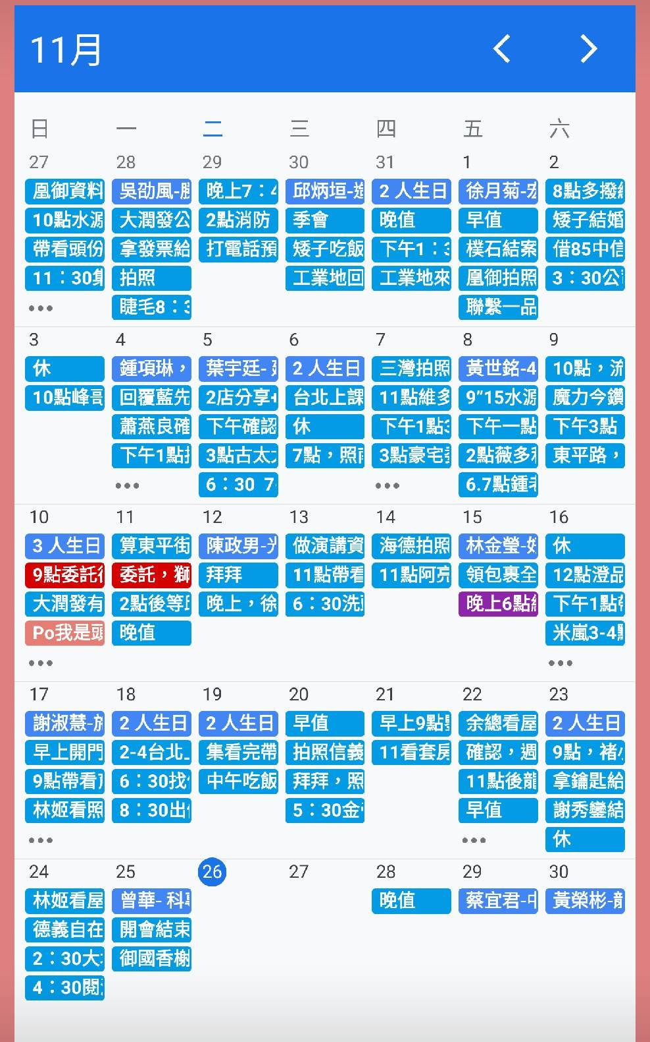
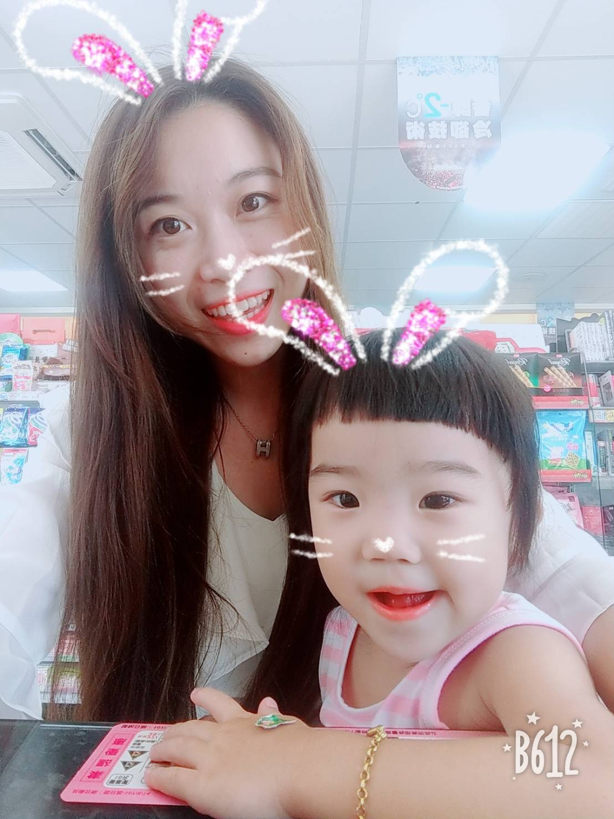
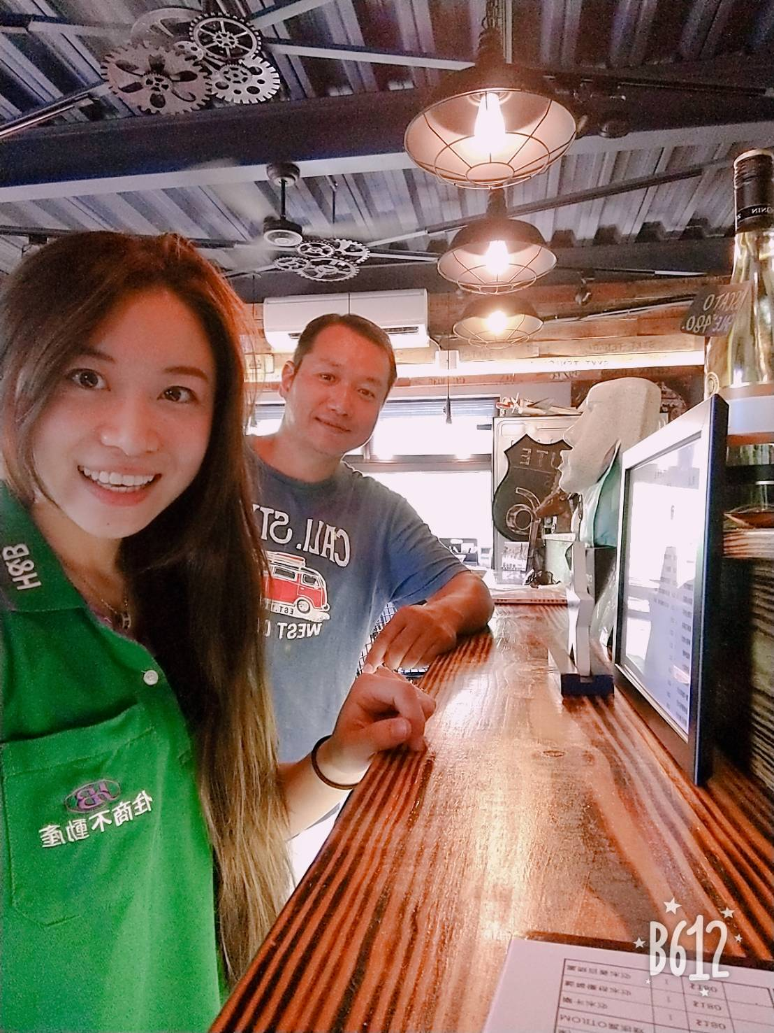
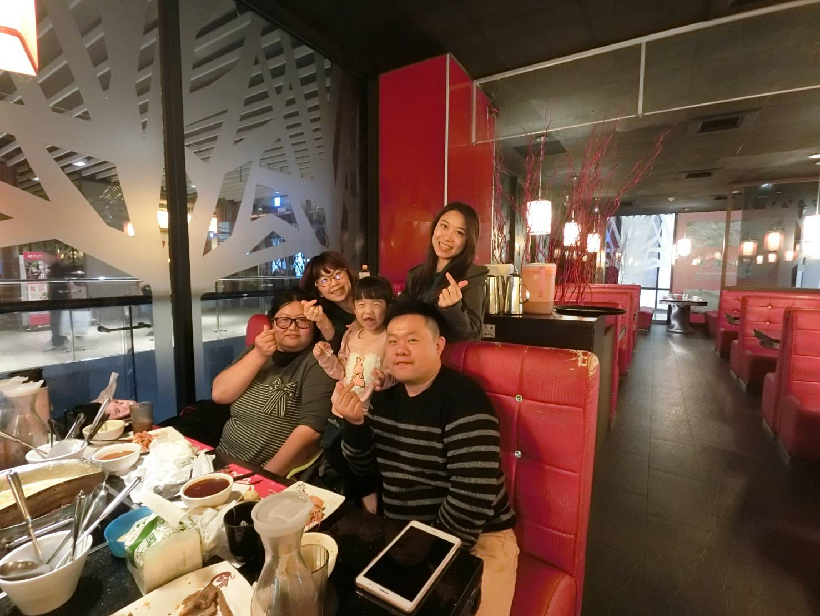
2.時間管理的重要
＊善用工具
-手機行事曆
-Google聯絡人備忘筆記
-生日祝福
＊零碎時間的安排
-老客戶的談天
-陌生拜訪
-預約看屋
-工作與生活的結合

Slide 5

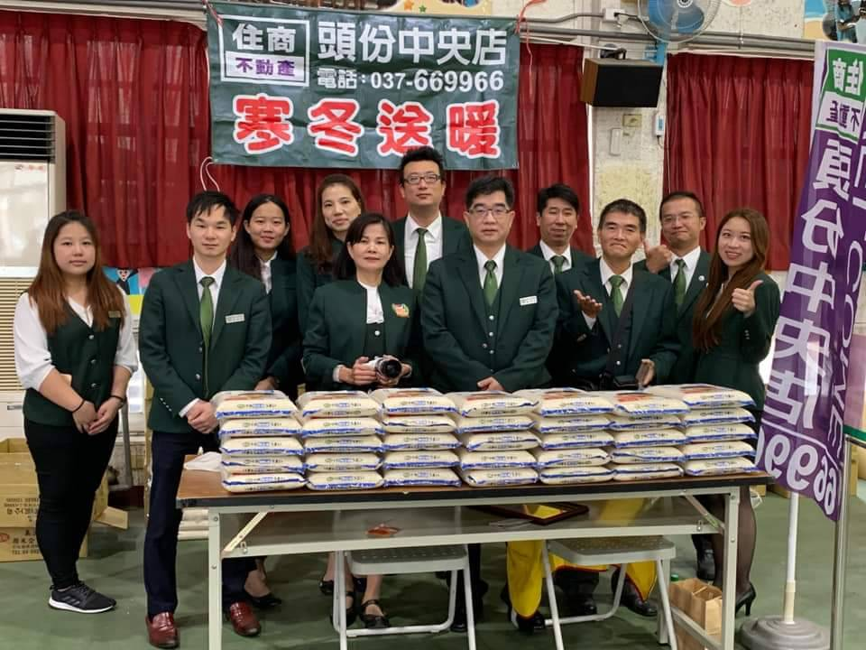
公益活動

Slide 6
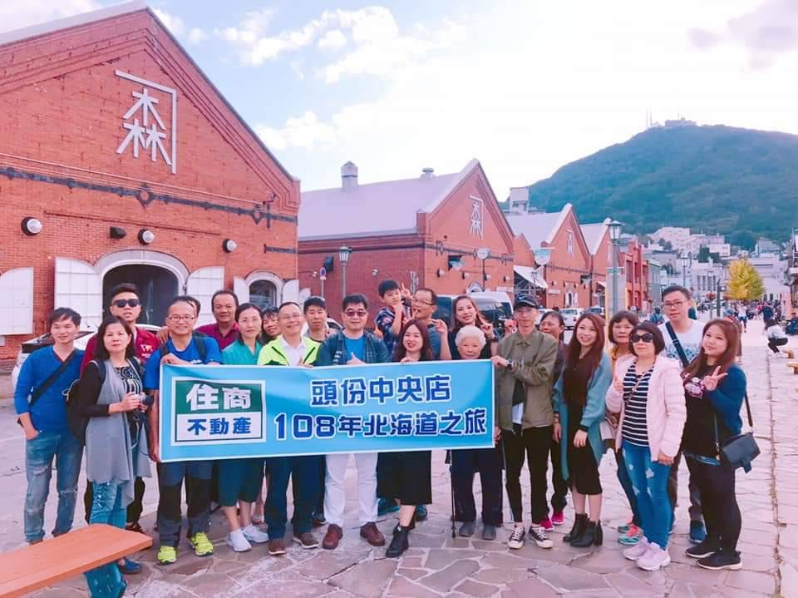

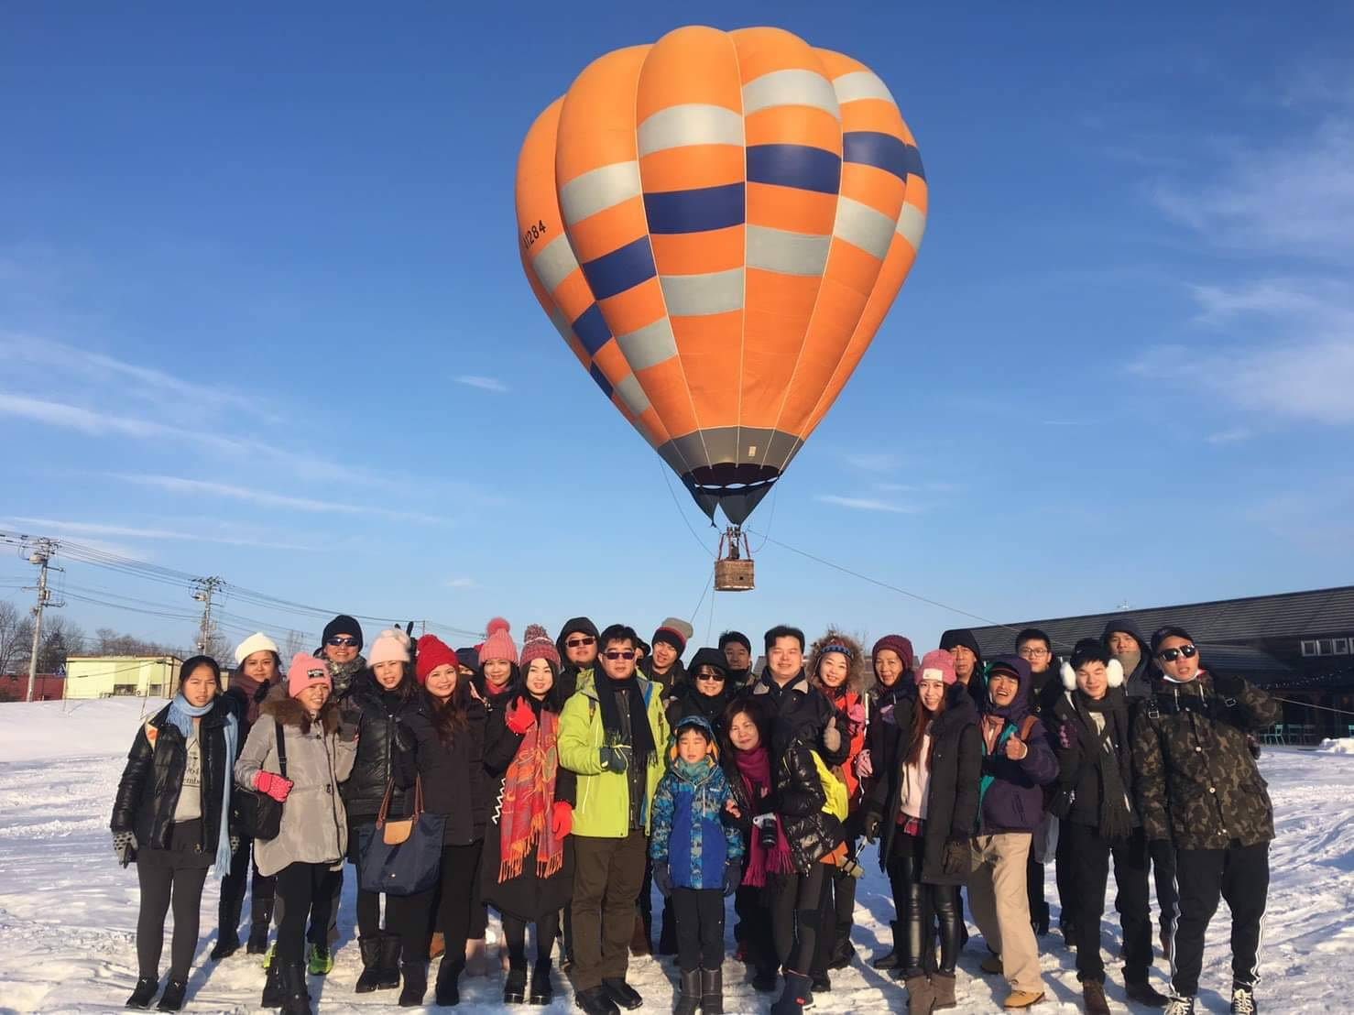

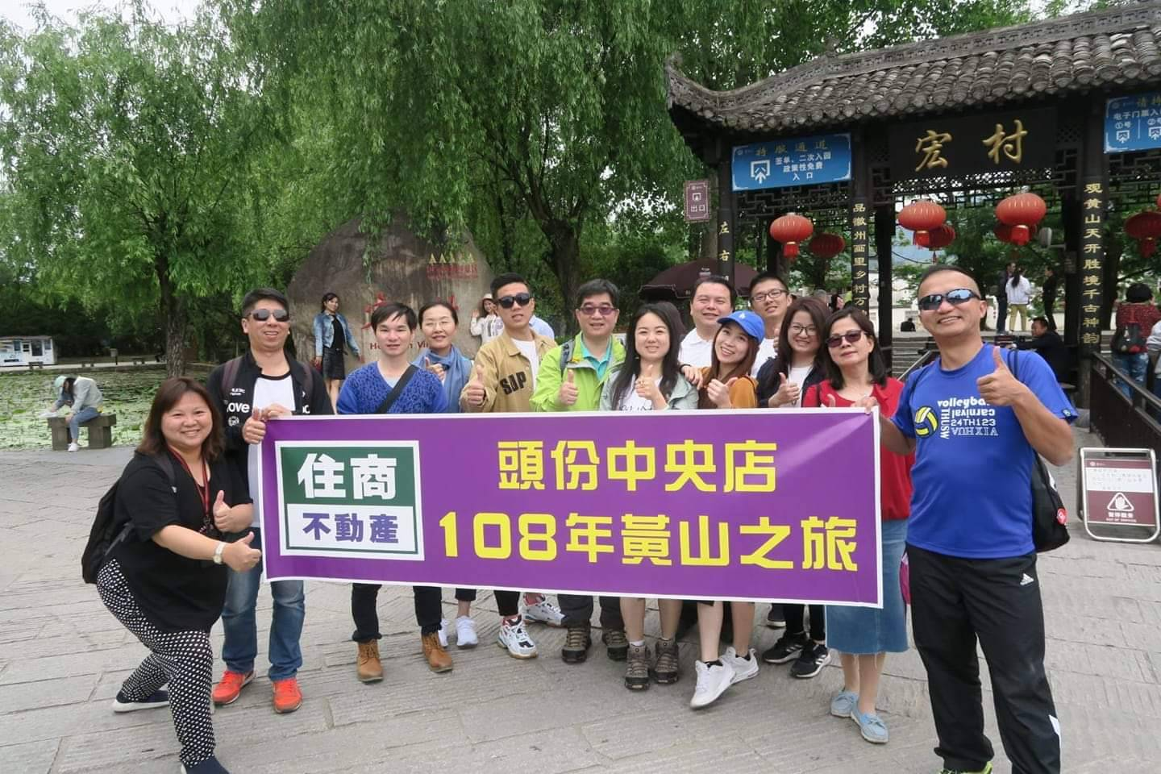
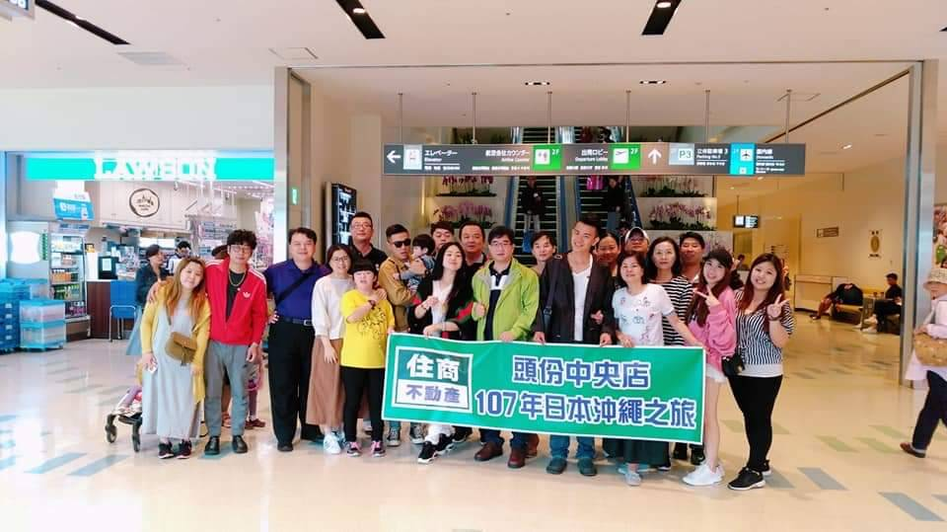
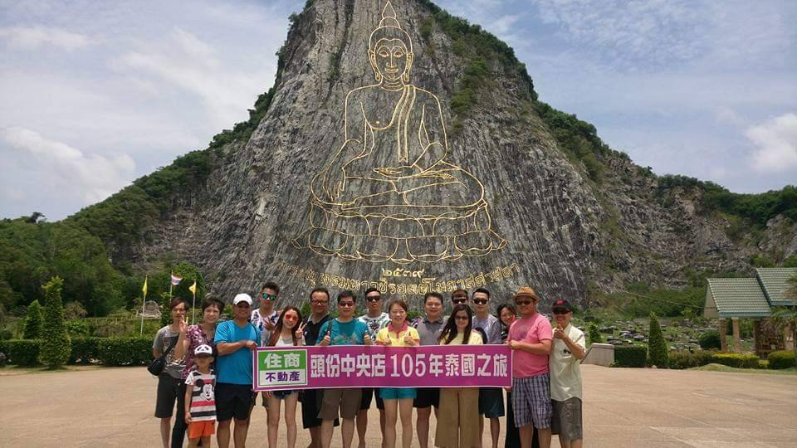
目標明確~享受生活

Slide 7
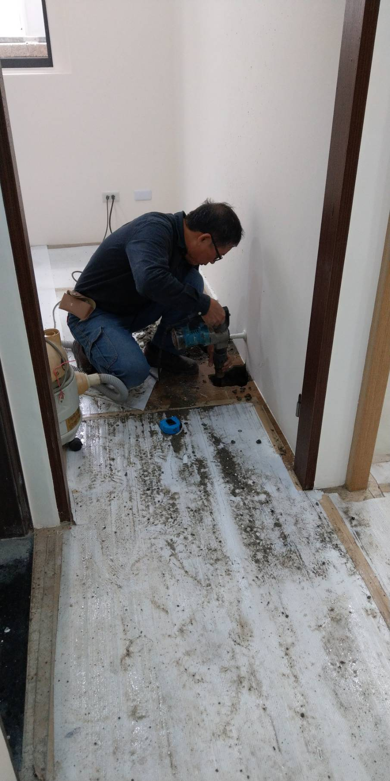
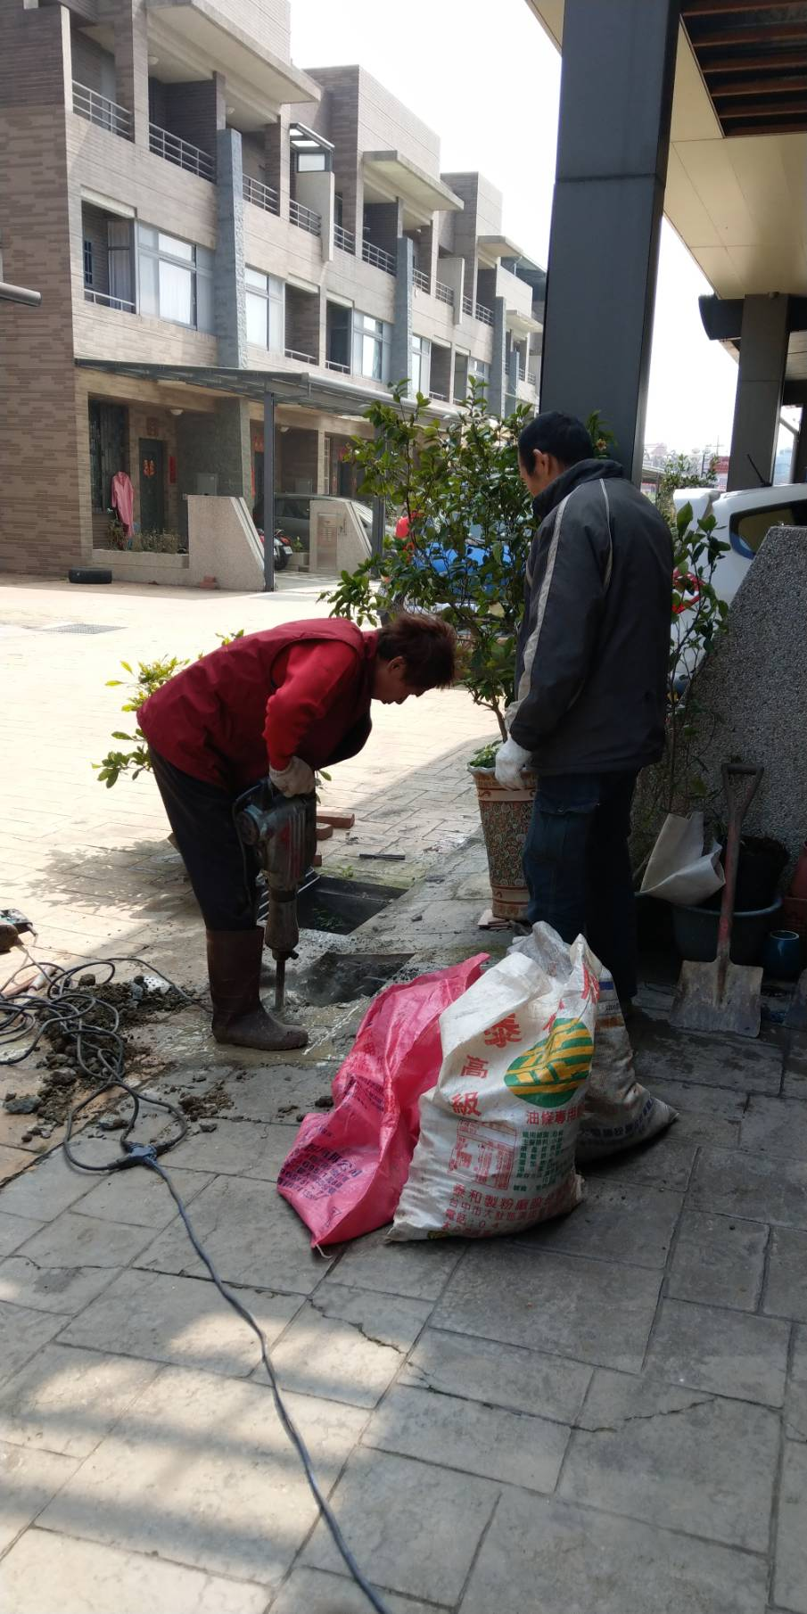
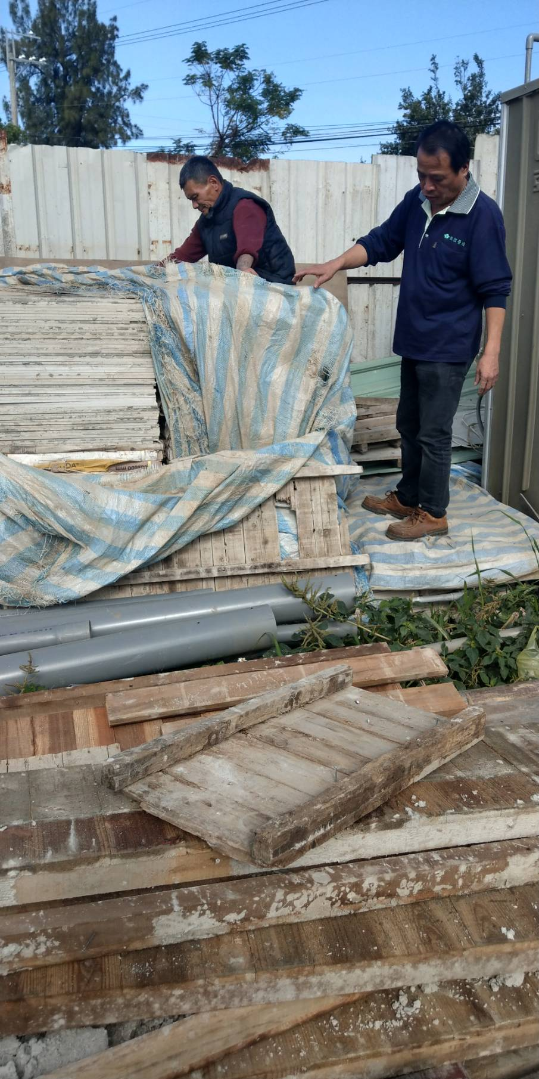
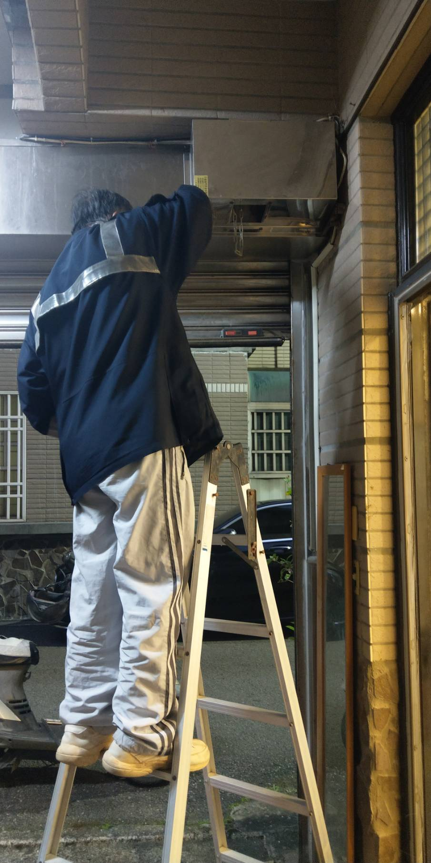
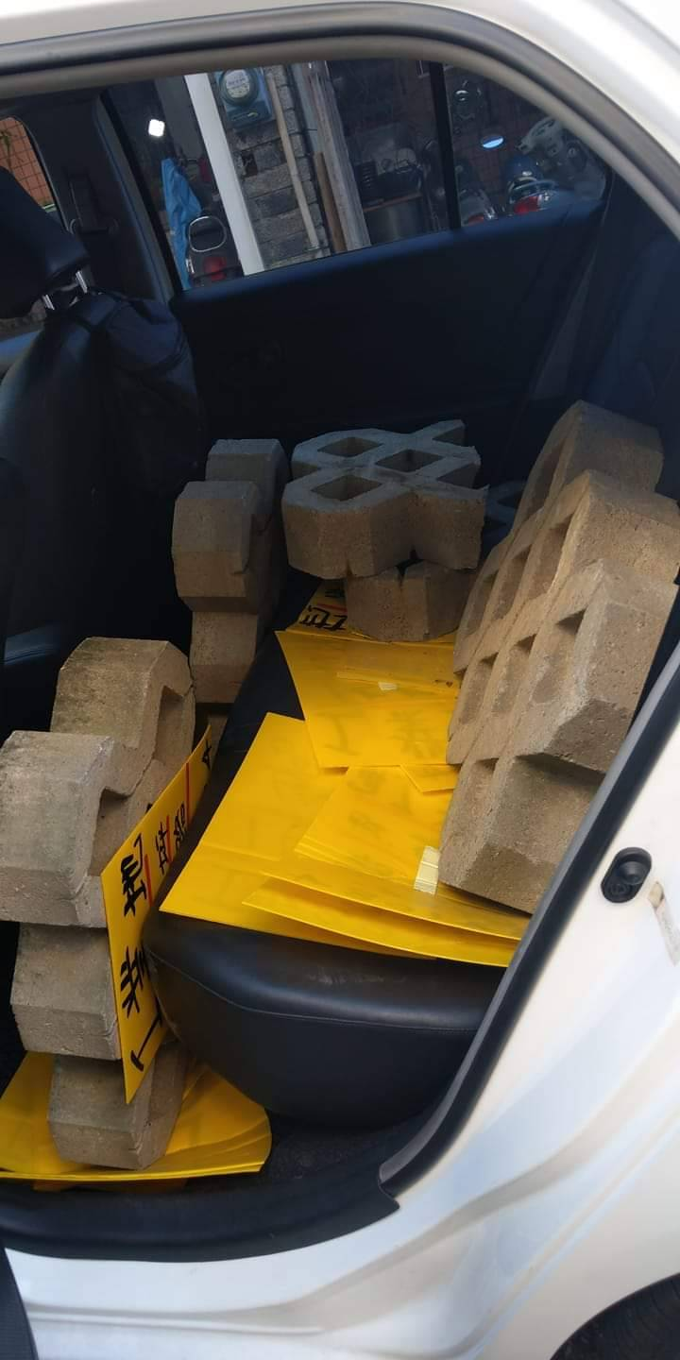
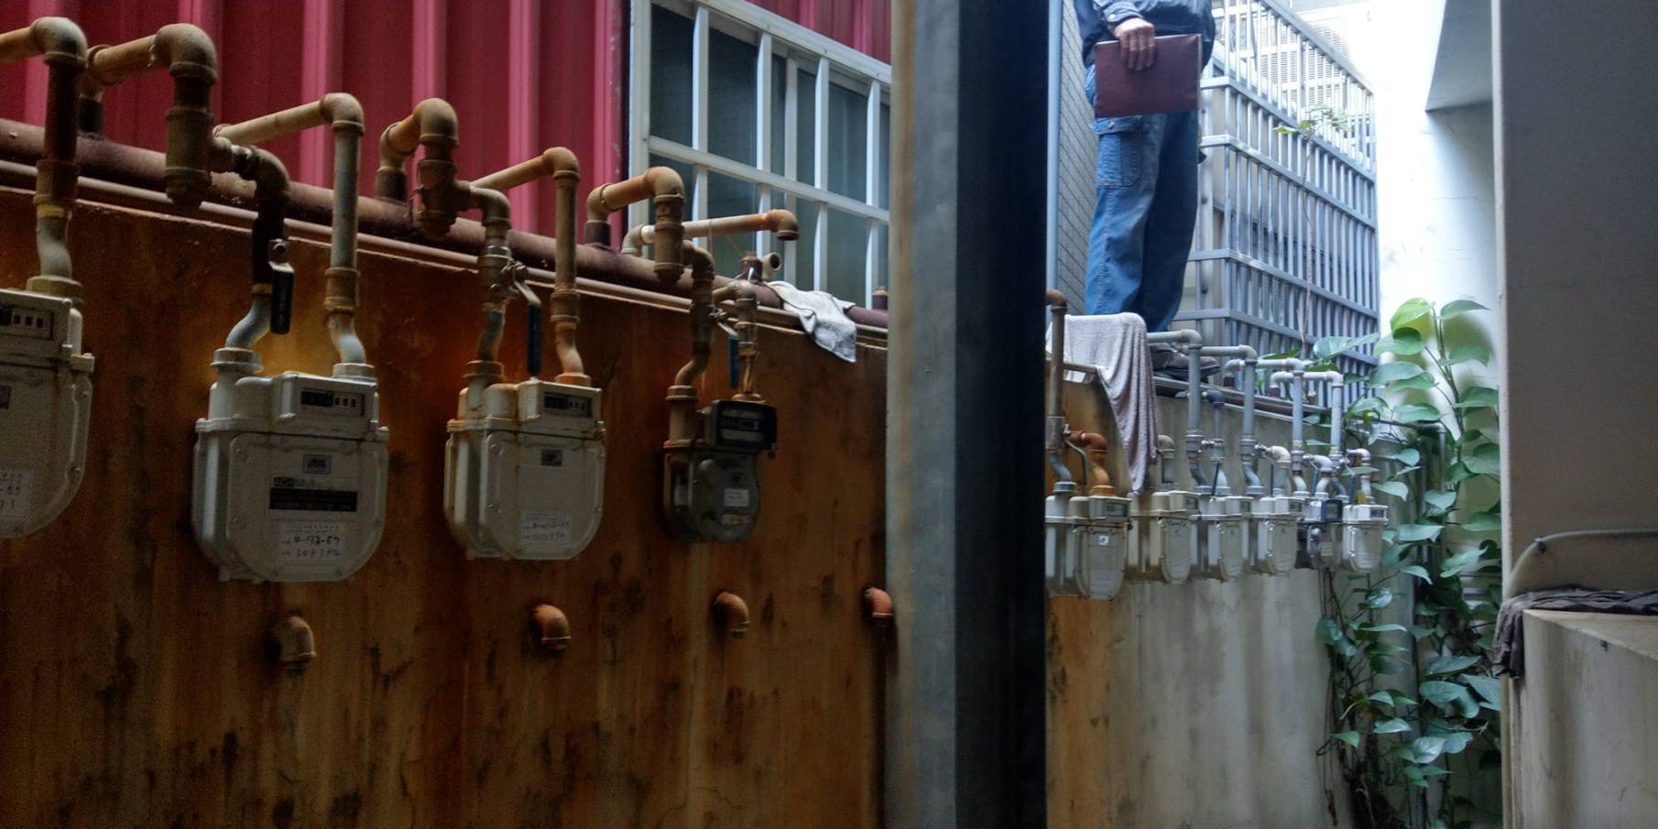
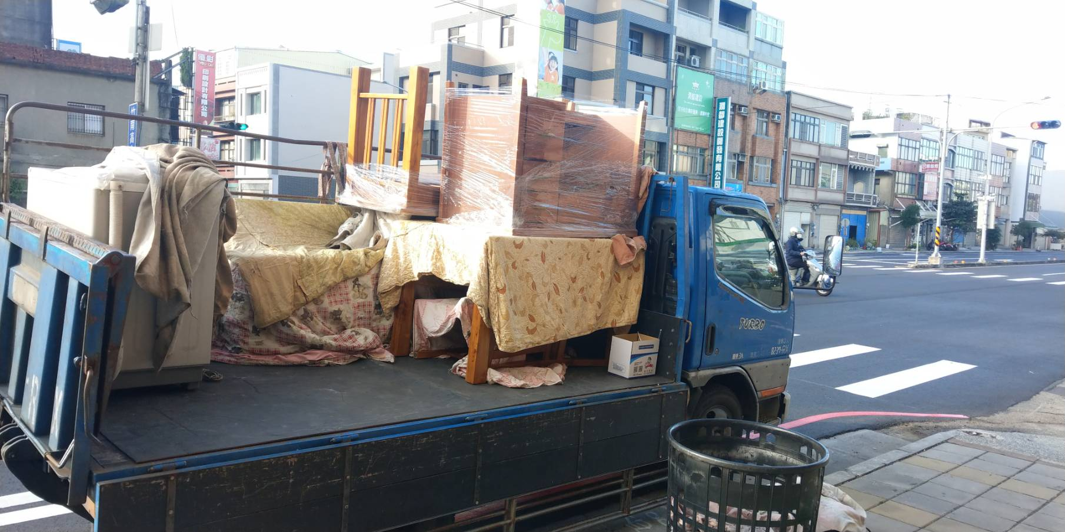
3.短時間建立信任感
＊先付出的快樂
＊每一位客戶都當成自己的家人般對待
＊主動式出擊

Slide 8
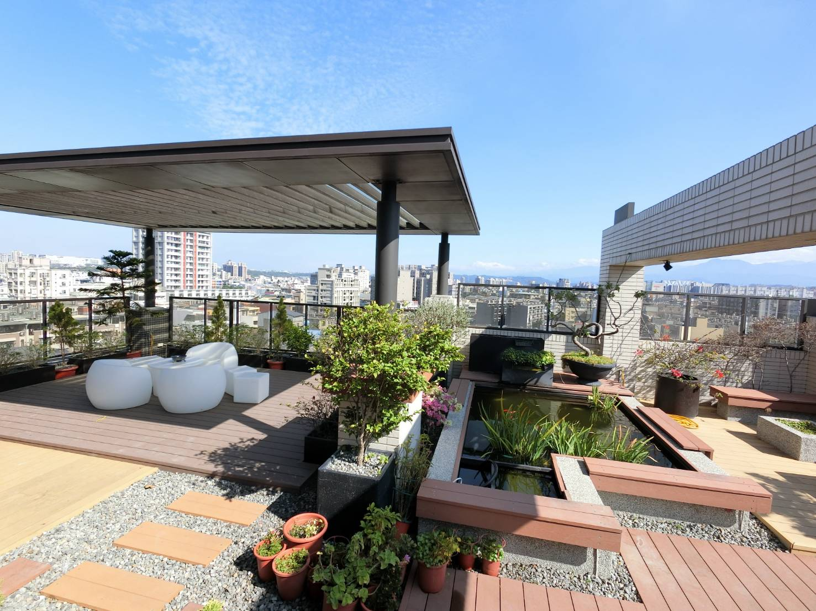
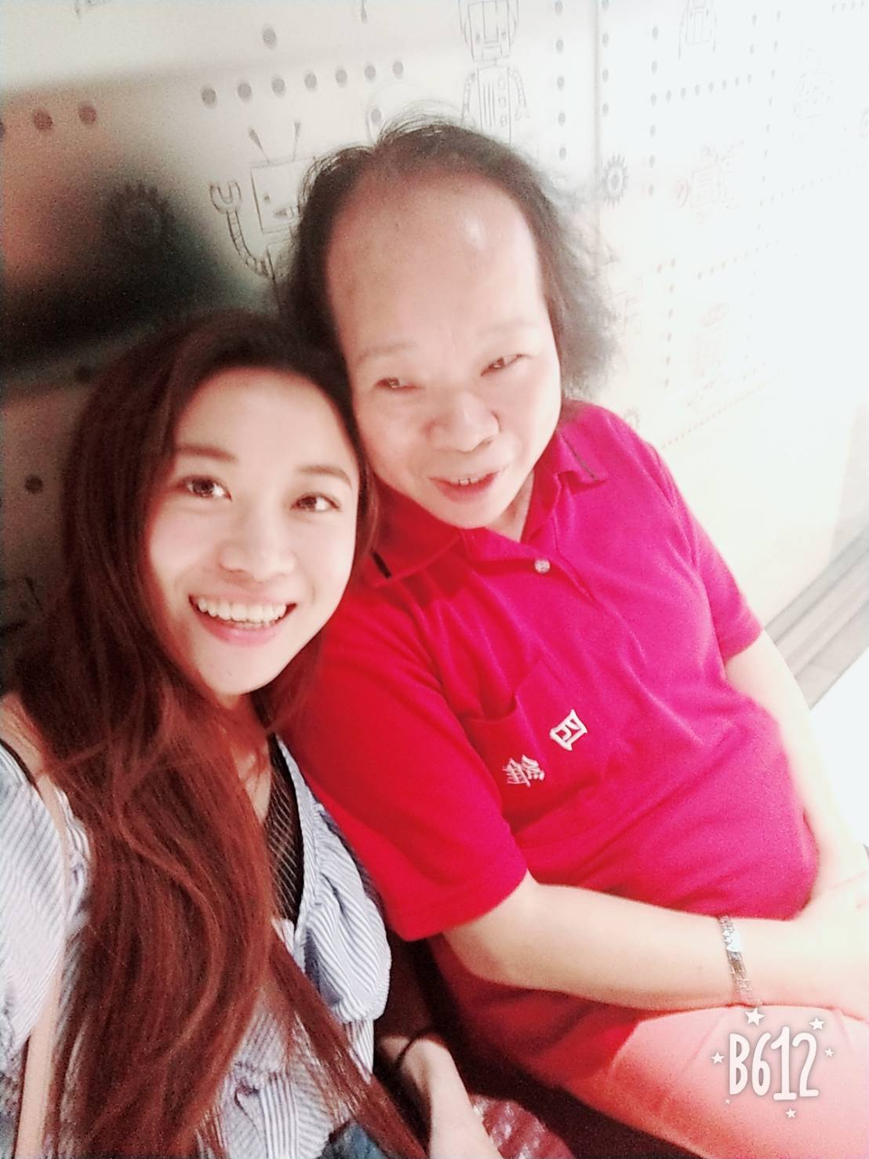
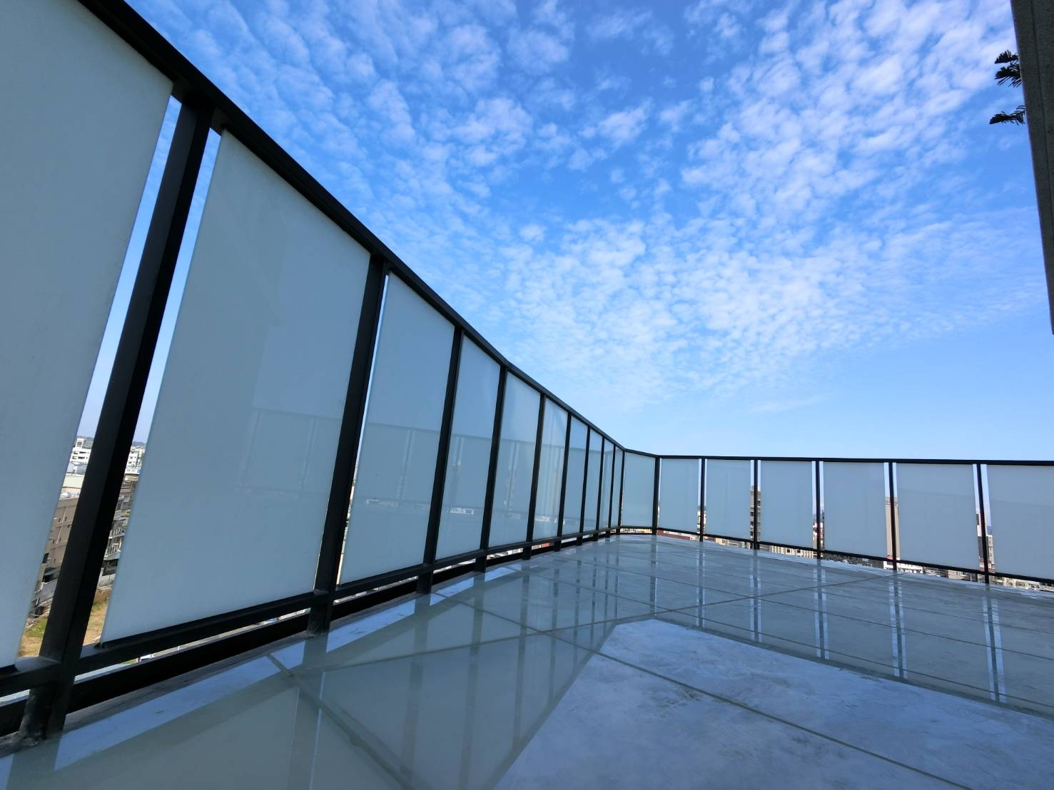
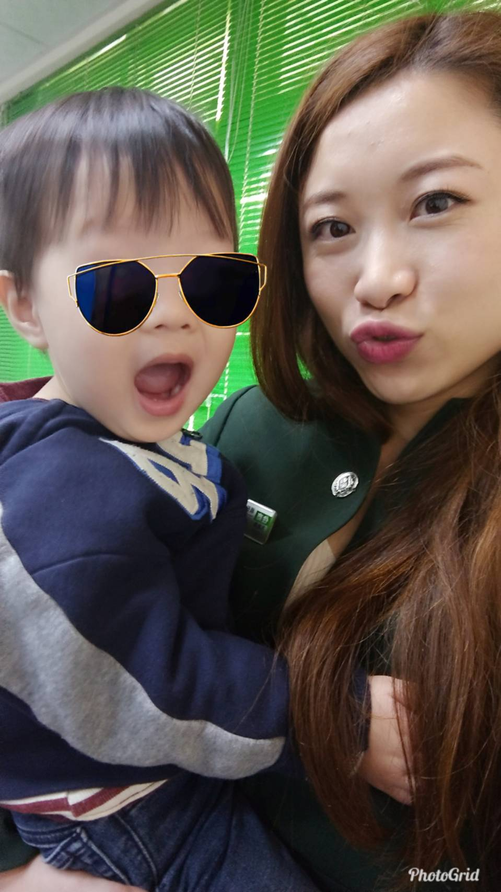
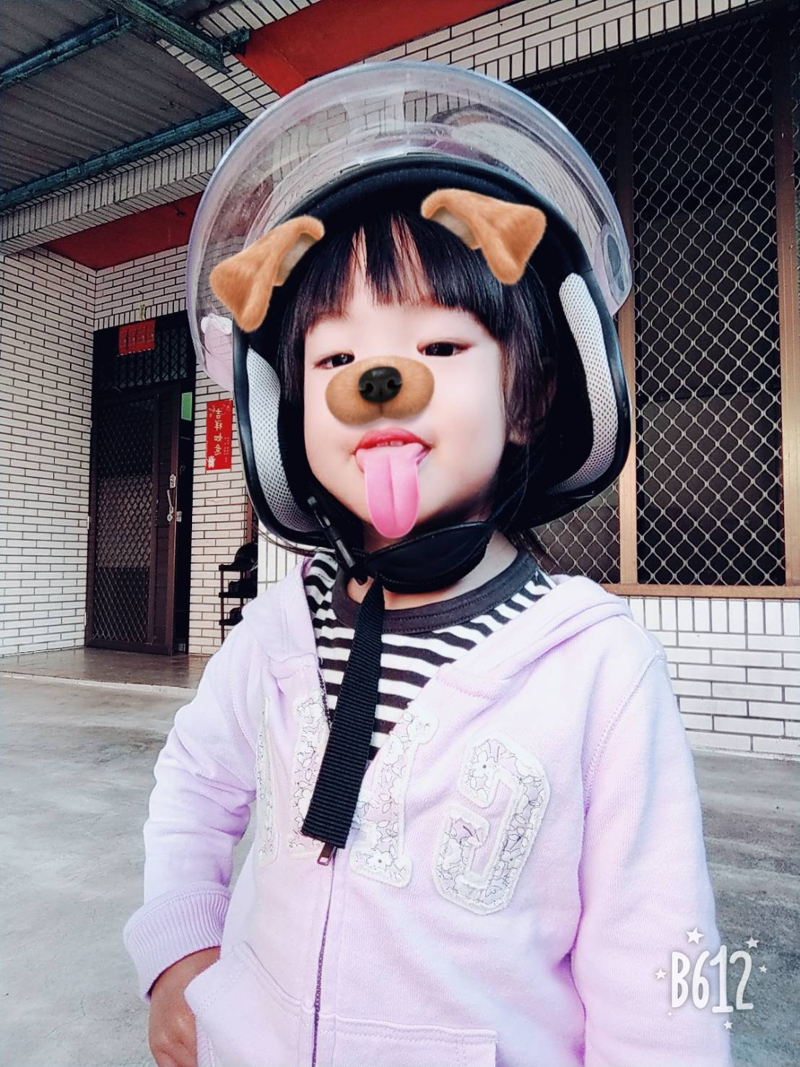
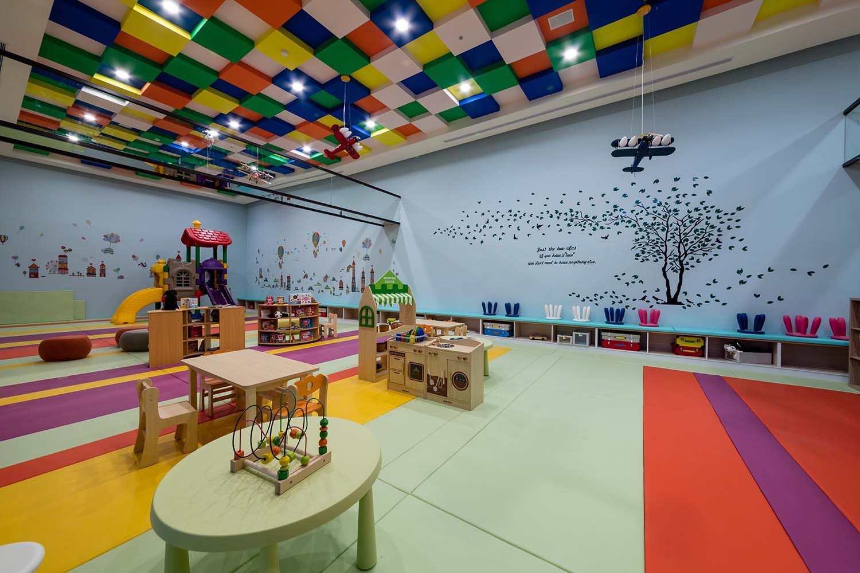
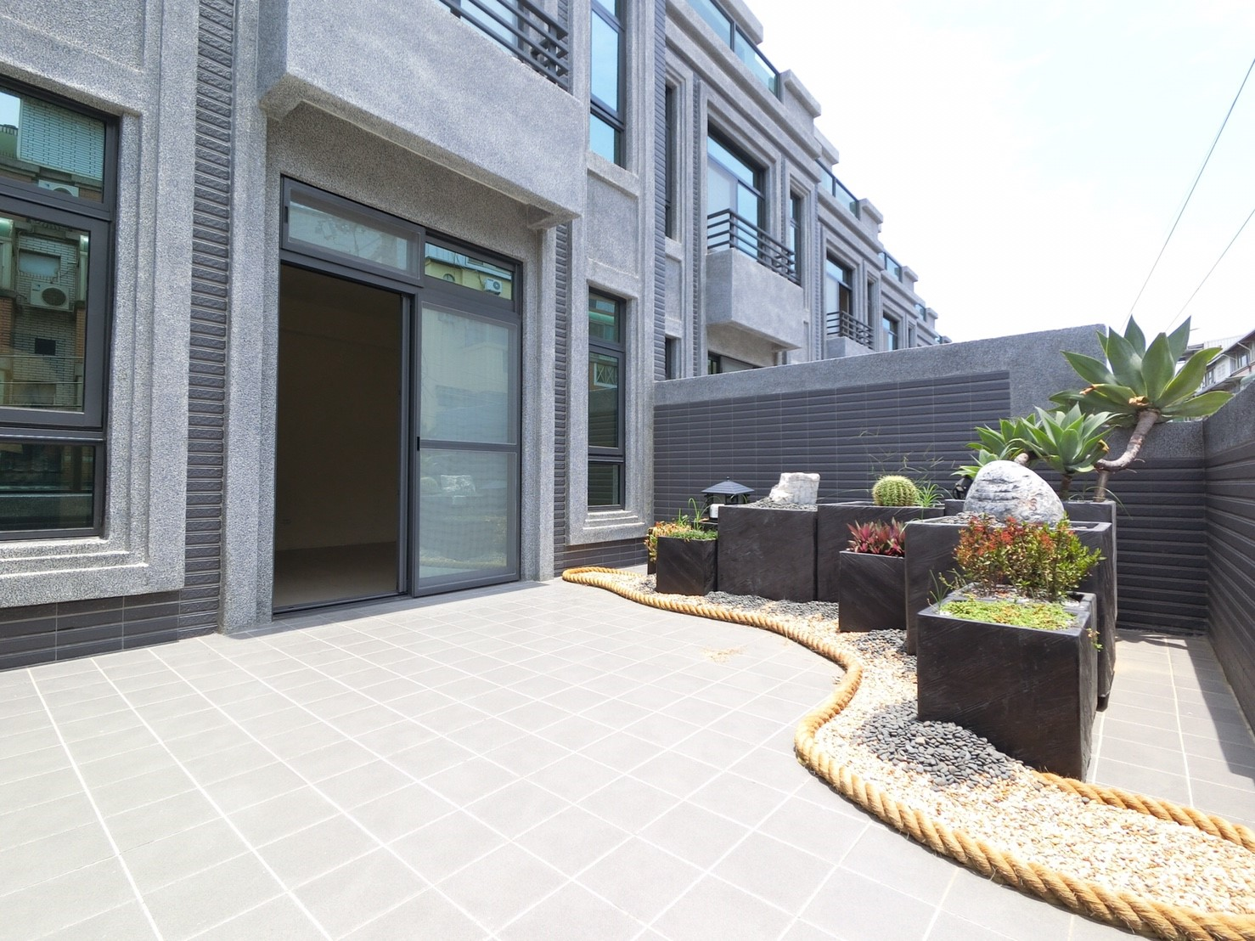
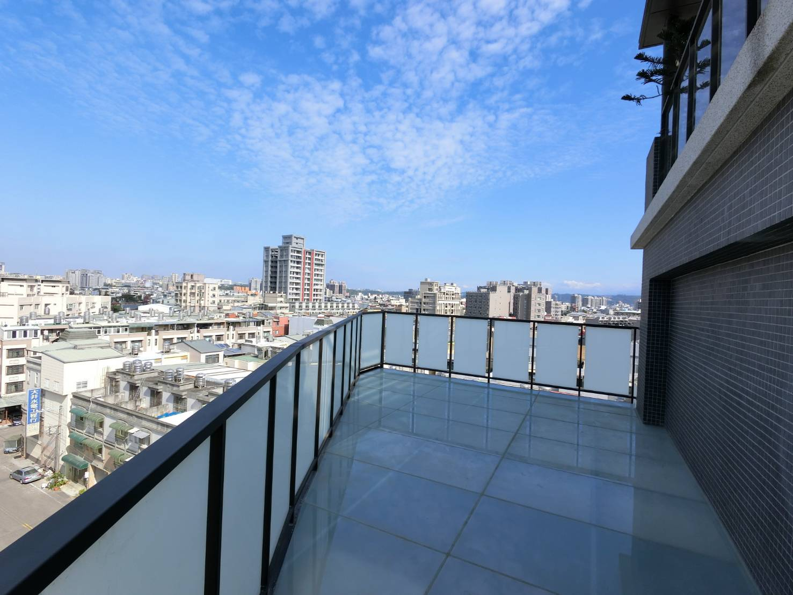
4.當一隻變色龍-找出和客戶最適合的溝通方式
baby shop
＊說客戶聽得懂的語言
0~80歲
＊當一個會說故事的變色龍

Slide 9

5.尋找充電的方法
＊身體健康
＊專業知識提升
＊心靈的沉澱
＊興趣的培養

Slide 10
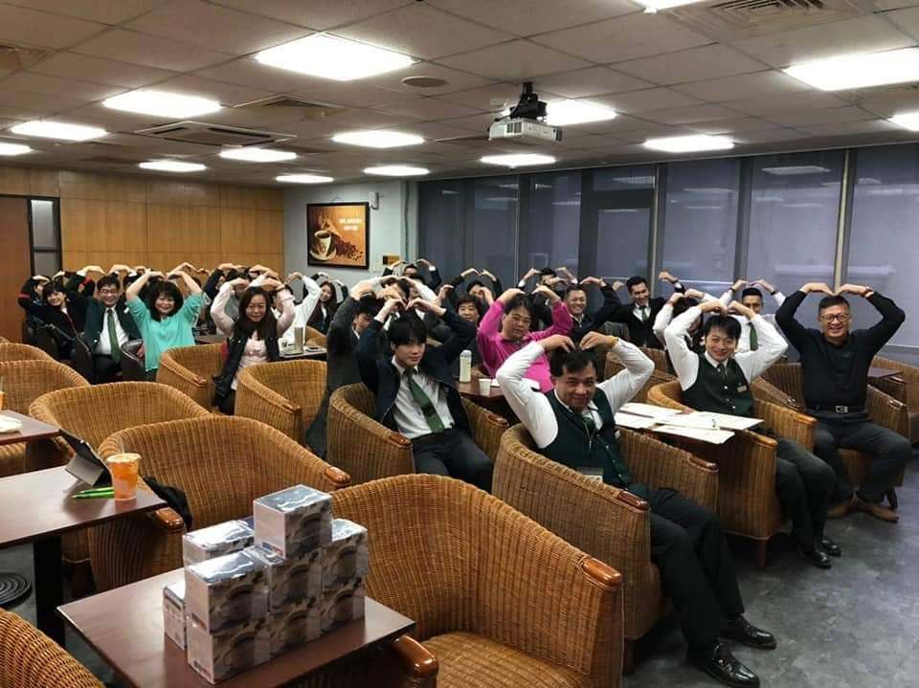
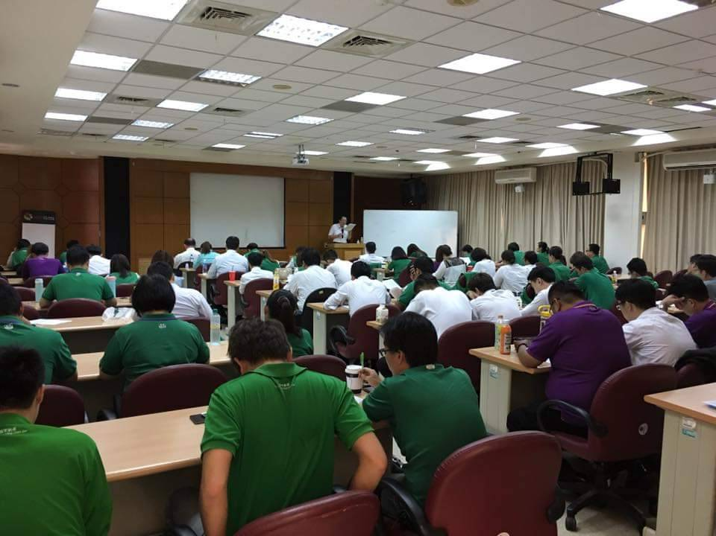

Slide 11



Slide 12


Slide 13


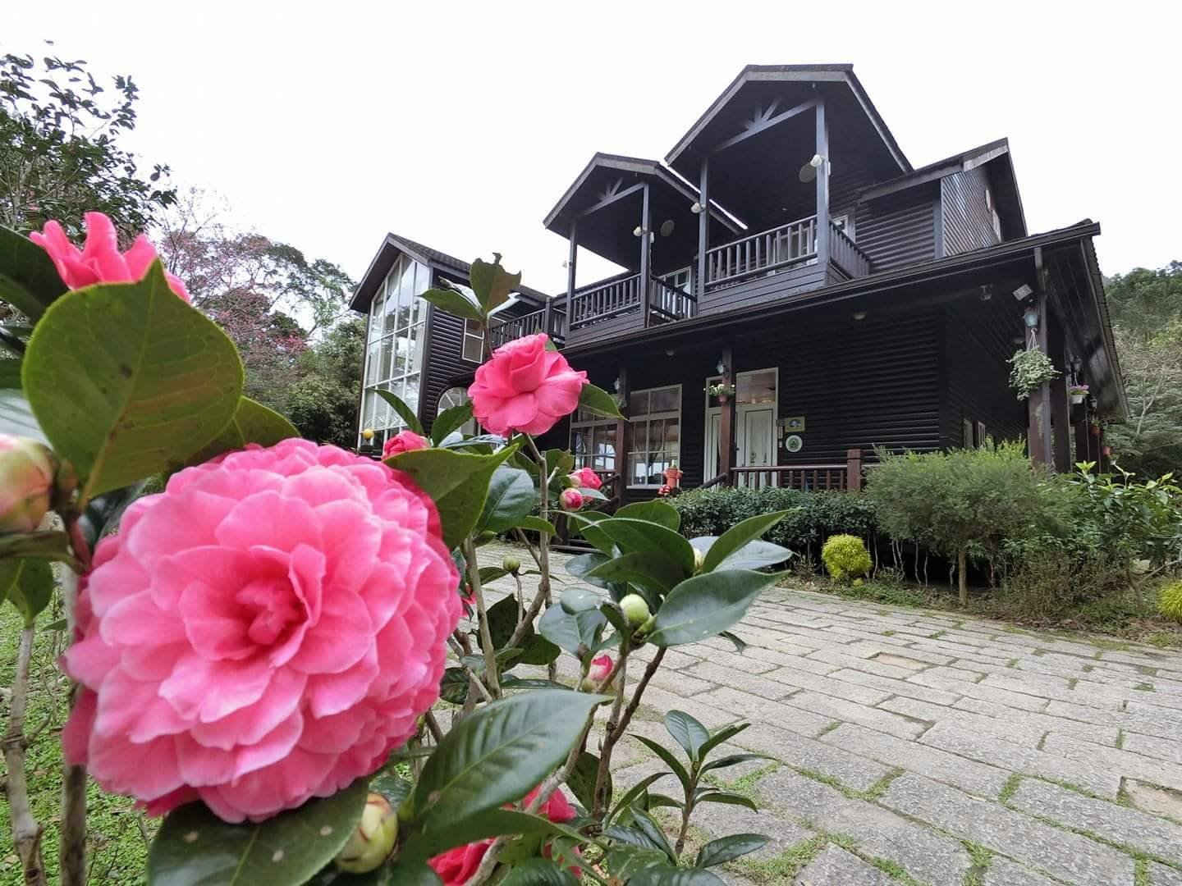



Slide 14
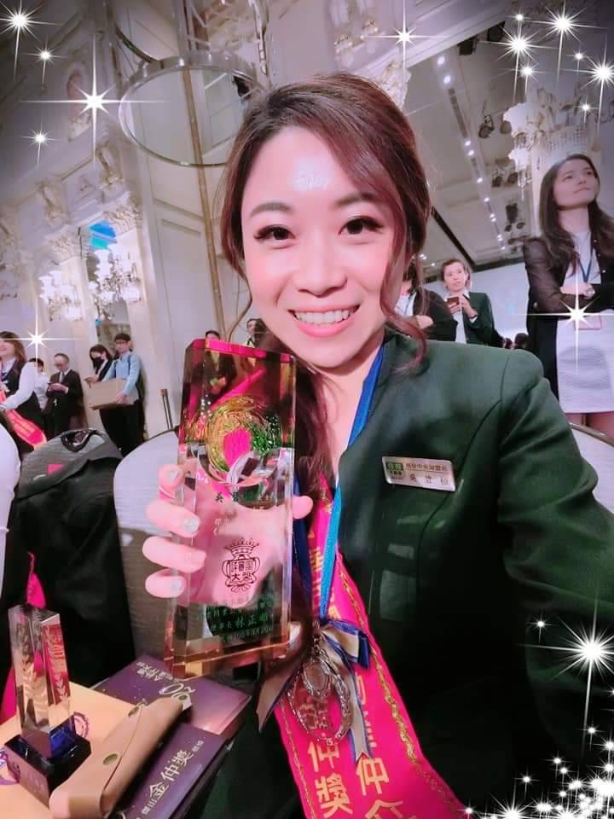

FB:吳碧桓
聯絡方式:0972-831-613
感謝聆聽

